Slide 1
Laboratório de Programação I Operações Aritméticas - Praticando
Professor: Carlos Alberto
Email: carloswgama@gmail.com

Slide 2
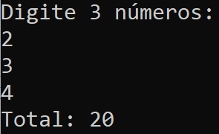
Questão 01
Crie um algoritmo que recebe 3 valores inteiros e deve exibir
A soma dos dois primeiros valores e o resultado disso vezes o terceiro valor

Slide 3
Questão 01
Código:
int main() {
setlocale(LC_ALL, "");
int a, b, c, total;
printf("Digite 3 números: \n");
scanf("%d", &a);
scanf("%d", &b);
scanf("%d", &c);
total = (a + b) * c;
printf("Total: %d", total);
return 0;
}

Slide 4
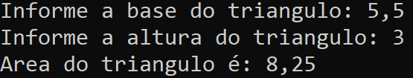
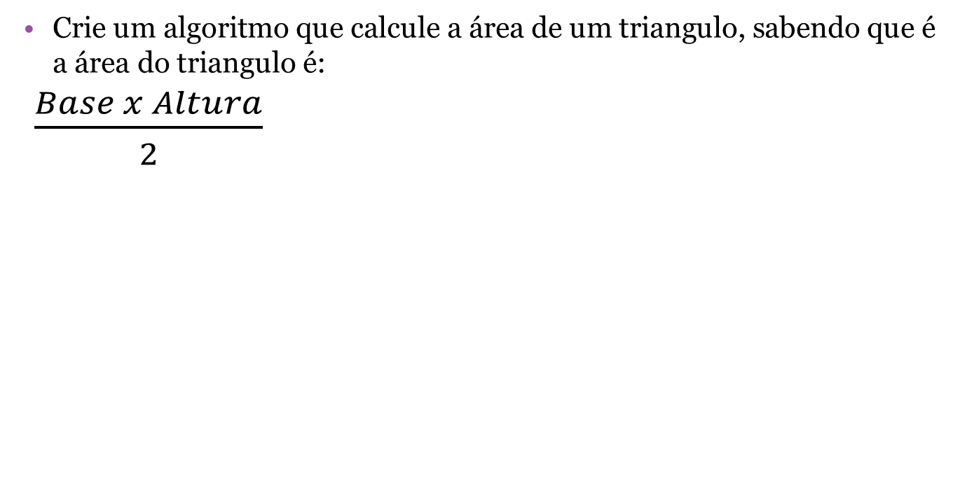
Questão 02
Crie um algoritmo que calcule a área de um triangulo, sabendo que é a área do triangulo é:
$\frac{Base x Altura}{2}$

Slide 5
Questão 02
Código:
int main() {
setlocale(LC_ALL, "");
float base, altura, area;
printf("Informe a base do triangulo: ");
scanf("%f", &base);
printf("Informe a altura do triangulo: ");
scanf("%f", &altura);
area = base * altura / 2;
printf("Area do triangulo é: %.2f", area);
return 0;
}

Slide 6

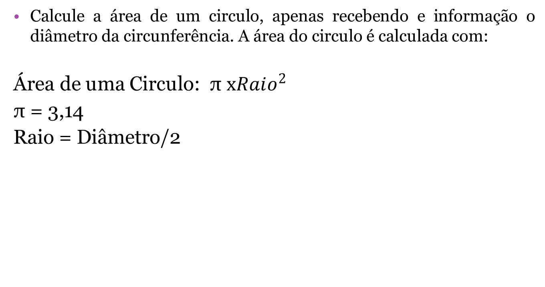
Questão 03
Calcule a área de um circulo, apenas recebendo e informação o diâmetro da circunferência. A área do circulo é calculada com:
Área de uma Circulo: π $xRaio^{2}$
π = 3,14
Raio = Diâmetro/2

Slide 7
Questão 03
Código:
int main() {
setlocale(LC_ALL, "");
float pi = 3.14, diametro, area, raio;
printf("Informe o diametro do circulo: ");
scanf("%f", &diametro);
raio = diametro / 2;
area = pi * (raio*raio);
printf("Area do circulo é: %.2f", area);
return 0;
}

Slide 8
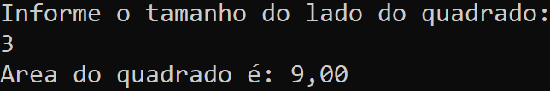
Questão 04
Calcule a área de um quadrado usando apenas uma variável. E sabendo que a área do quadrado é lado²

Slide 9
Questão 04
Código:
int main() {
setlocale(LC_ALL, "");
float lado;
printf("Informe o tamanho do lado do quadrado: ");
scanf("%f", &lado);
lado *= lado;
printf("Area do quadrado é: %.2f", lado);
return 0;
}

Slide 10
Questão 05
O que o código abaixo exibiria:
int main() {
int a = 0;
a += 5;
a /= a;
a *= 5;
a++;
printf("%d \n", --a);
printf("%d \n", a++);
}
5
5

Slide 11

Questão 06
Crie um algoritmo que o usuário deverá informar o preço de uma conta atrasada e em seguida o sistema informa de quanto deve ser a multa sabendo que é cobrado sempre 14% do valor total.

Slide 12
Questão 06
Código:
int main() {
setlocale(LC_ALL, "");
float preco, multa;
printf("Preço do produto: ");
scanf("%f", &preco);
multa = preco * 0.14;
printf("Multa de R$%.2f", multa);
return 0;
}

Slide 13
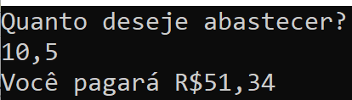
Questão 07
Sabendo que a gasolina é 4,89, crie um programa que deva receber a quantidade de litros que o usuário quer abastecer e informe o quanto ele pagará:

Slide 14
Questão 07
Código:
int main() {
setlocale(LC_ALL, "");
float litros;
printf("Quanto deseje abastecer?\n");
scanf("%f", &litros);
printf("Você pagará R$%.2f", litros*4.89);
}

Slide 15
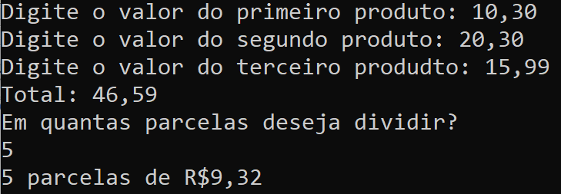
Questão 08
Crie um programa que receba o preço de 3 produtos
Informe o total
Em seguida pergunte em quantas parcelas deseja dividir;
Por fim o preço de cada parcela.
Usando no máximo 3 variáveis

Slide 16
Questão 08
int main() {
float produto, total = 0;
int parcelas;
//Produto 1
printf("Digite o valor do primeiro produto: ");
scanf("%f", &produto);
total += produto;
//Produto 2
printf("Digite o valor do segundo produto: ");
scanf("%f", &produto);
total += produto;
//Produto 3
printf("Digite o valor do terceiro produdto: ");
scanf("%f", &produto);
total += produto;
printf("Total: %.2f\n", total);
//Parcelas
printf("Em quantas parcelas deseja dividir?\n");
scanf("%d", &parcelas);
printf("%d parcelas de R$%.2f", parcelas, total/parcelas);
}
Código:

